Slide 1
Soru Çalışması
Prof. Dr. Volkan ÖZGÜVEN
Enf. Hast. ve Kl. Mikrobiyoloji Uzm.
LÖDEB
Online Egitim Serisi

Slide 2
Ana Kurallar
Amaç: Ölçmek/elemek/seçmek
Kandırmaca yok (muz kabuğu!)
Güvenilir kaynak (textbook, prestijli rehber) bilgisi
UÇEP paralelinde, KEYPS ile verilen bilgiyi sorgulamalı
Soruya uygun soru kalıbı kullanılmalı

Slide 3
Ana Kurallar
Öğrenim hedefine (eğitim düzeyine) uygun
Soru cümlesinden ne sorulduğu anlaşılmalı
(Seçenekler kapatılınca ne sorulduğu anlaşılsın)
Direkt/karşılaştırma/yorum/analiz serbest
Akademik dil kurallarına uyulmalı

Slide 4
Ana Kurallar
"Doğru"yu soran sorular çoğunlukta olmalı
Ne kadar "yanlış" sorarsan o kadar zor olur
Doğru olmayan seçenekler daha kolay elenir.
Yanlış soruluyorsa ancak "bütün konuyu bilen" cevaplar.
Ne az veri ne çok (gereksiz) veri; yeterince veri

Slide 5
Ana Kurallar
Seçenekler aynı düzlemde, eşit uzunlukta olmalıdır.
Ya bulaş yolu ya veri ya rakam ya tanı yöntemi ya tedavi
Yamalı bohça (yarısı doğru yarısı yanlış bilgili) olmamalı
Çeldirici varsa doğru cevaba çok yaklaşık olmamalı
Veriler sıralı olmalı (önce yaş, cinsiyet, şikayet, vital fonksiyonlar vb.)
Seçenek doldurmak için saçma sapan veri içermemeli

Slide 6
Soru Kalıpları

Slide 7
Geçerli Soru Çeşitleri
Klasik, çoktan seçmeli (en çok kullanılan) soru
Eşleştirme sorusu
Formatlı soru
Vaka sorusu
Şekil sorusu
Sıralama sorusu
TUS, DUS ve YDUS’ta yok (D/Y, doldurma)

Slide 8
Klasik Çoktan Seçmeli Soru
Aşağıdakilerden hangisi lumbal vertebraların karakteristik özelliklerindendir?
A) Uncus corporis (processus uncinatus)
B) Foramen transversarium
C) Processus mammillaris
D) Fovea costalis
E) Incisura jugularis

Slide 9
Eşleştirme Sorusu-1
Aşağıdaki “bakteri ve virülans faktörü” eşlemelerinden hangisi yanlıştır?
A) Staphylococcus aureus – Panton-Valentine toksini
B) Clostridium botulinum – Ekzotoksin
C) Mycobacterium tuberculosis – Hücre duvar yapısı
D) Vibrio cholerae O:1 – Kapsül
E) Bordetella pertussis – Filamentöz hemaglütinin

Slide 10
Eşleştirme Sorusu-2
Aşağıdaki seçeneklerden hangisinde "bir doğumsal metabolik hastalık kendisine ait olmayan bir klinik bulgu" ile birlikte verilmiştir?
Hastalık Bulgu
A) Zellweger sendromu Mongoloid yüz görünümü
B) Sistinüri Renal Fanconi sendromu
C) Tirozinemi I Siroz
D) Glikojen depo tip V Rabdomiyoliz
E) Galaktozemi Katarakt

Slide 11
Formatlı Soru (Daima Olumlu Soru)
Sitoplazma
Mitokondri
Endoplazmik retikulum
Golgi aygıtı
Üre sentezinin gerçekleştiği hücre organelleri yukarıdakilerden hangisi veya hangileridir?
Yalnız I
Yalnız II
I ve II
I, II ve III
I, II ve IV

Slide 12
Vaka Soru Şablonu
... yaşındaki bir erkek/kadın hasta; ……………, ……………, …………… ve …………… yakınmaları ile acil servise getiriliyor. Hastanın fizik muayenesinde ……………, ……………, ……………, ……………, ……………, …………… bulunuyor. Hastanın lökosit sayısı ……………, lökosit formülünde …………… %..., …………… %..., sedimantasyon …., idrarda ……………, üre …, ALT …, AST … bulunuyor. …………… kültüründe; …………… koloniler oluşturan, oksidaz …………… , laktoz …………… , hareket…, gram …………… basiller izole ediliyor.
Bu olgudan sorumlu olma olasılığı en ……………… etken aşağıdakilerden hangisidir?
A) ………………….. …………………..
B) ………………….. …………………..
C) ………………….. …………………..
D) ………………….. …………………..
E) ………………….. …………………..

Slide 13
Vaka Sorusu
Altmış üç yaşındaki erkek hasta üşüme, titreme, yüksek ateş ve öksürük şikâyetleriyle başvuruyor. Öyküsünden; günde yarım paket sigara içtiği, diyabet hastası olduğu ve düzenli olarak termal bir havuzu kullandığı öğreniliyor. Hastanın akciğer radyografisinde multilobar konsolidasyon alanları görülüyor. Bronşiyal yıkama sıvısının Gram boyamasında bol parçalı lökosit görülmesine rağmen herhangi bir mikroorganizma görülmüyor, kanlı ve çikolatamsı agarda üreme olmuyor.
Bu hasta için en olası etken aşağıdakilerden hangisidir?
A) Mycoplasma pneumoniae
B) Haemophilus influenzae
C) Legionella pneumophila
D) Streptococcus pneumoniae
E) Klebsiella pneumoniae

Slide 14
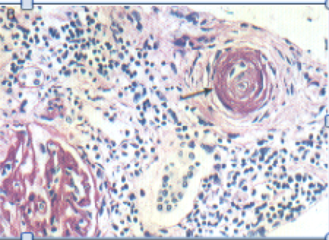
Şekil/Resim Sorusu
Otuz yedi yaşındaki erkek hastanın iki yıldır hipertansiyonu olduğu öğreniliyor. Düzenli tedavi görmeyen hastanın kan basıncı sistolik 210 mmHg, diyastolik 140 mmHg ölçülüyor. Böbrek biyopsisinde, damar duvarında aşağıdaki resimde görülen bulgu elde ediliyor.
Bu hasta için aşağıdakilerden hangisi doğru değildir?
A) Böbrek arteriyollerinde damar lümeni daralmıştır.
B) Arteriyollerin duvarlarında progressif, konsantrik lameller kalınlaşma gözlenir.
C) Retinal kanamalar gözlenebilir.
D) Yaygın olarak hiyalen arteriyoloskleroz görülür.
E) Beyinde intraparankimal kanama gelişebilir.

Slide 15
Sıralama Sorusu
I. Diyapedez
II. Yuvarlanma
III. Kemotaksi
IV. Fagositoz
V. Adezyon
Akut inflamasyon sürecinde nötrofillerin yukarıdaki etkinlikleri aşağıdaki hangi seçenekte doğru sıra ile verilmiştir?
A) I – III – II – IV – V
B) II – V – I – III – IV
C) II – I – V – IV – III
D) III – II – V – I – IV
E) V – II – III – I – IV

Slide 16
İdeal Ölçme/Değerlendirme Sınavı

Slide 17
Soru Çeşitlerinin Dağılımı (Her 10 Soruda)
Klasik, çoktan seçmeli: 4-5 soru
Eşleştirme: 1 soru
Formatlı: 1 soru
Vaka: 2-3 soru
Şekil: 0-1

Slide 18
Zorluk Dereceleri (Her 10 Soruda)
Çok zor: 1 soru (5/5)
Zor: 1 soru (4/5)
Kabul edilebilir (orta): 4-5 soru (3/5)
Kolay: 2-3 soru (2/5)
Çok kolay: 1 (1/5)
≤%20 (%15)

Slide 19
Zorluk Dereceleri
En yüksek not alan %27’de doğru yanıt sayısı + En düşük not alan %27’de doğru yanıt sayısı
p: X 100
Her iki gruptaki toplam öğrenci sayısı
Zorluk Derecesi:
81 ve üstü : Çok kolay
61-80 : Kolay
41-60 : Ortalama (Kabul edilebilir)
21-40 : Zor
20 ve altı : Çok zor

Slide 20
Zorluk Derecesi Örneği-1
Toplam sınanan sayısı : 100
Üst %27’de doğru cevap : 21
Alt %27’de doğru cevap : 12
Zorluk derecesi: x 100
Zorluk derecesi: 61,1 (61-80, kolay soru)
21+12
54

Slide 21
Zorluk Derecesi Örneği-2
Toplam sınanan sayısı : 100
Üst %27’de doğru cevap : 14
Alt %27’de doğru cevap : 4
Zorluk derecesi: x 100
Zorluk derecesi: 33,3 (21-40, zor soru)
14+4
54

Slide 22
Ayırıcılık İndeksi
En yüksek not alan %27’de doğru yanıt sayısı - En düşük not alan %27’de doğru yanıt sayısı
p:
Üst veya alt gruptan birindeki öğrenci sayısı
Ayırıcılık İndeksi:
0,40 ve üstü : Mükemmel soru
0,30-0,39 : İyi soru
0,20-0,29 : Gözden geçirilmesi gerekir
0,19 ve altı : Kötü soru

Slide 23
Ayırıcılık İndeksi Örneği-1
Zorluk derecesi: 61,1 (61-80, kolay soru)
Toplam sınanan : 100
Üst %27’de doğru cevap : 21
Alt %27’de doğru cevap : 12
Ayırıcılık indeksi:
Ayırıcılık indeksi: 0,33 (0,30-0,39, iyi soru)
21-12
27

Slide 24
Ayırıcılık İndeksi Örneği-2
Zorluk derecesi: 33,3 (21-40, zor soru)
Toplam sınanan : 100
Üst %27’de doğru cevap : 14
Alt %27’de doğru cevap : 4
Ayırıcılık indeksi:
Ayırıcılık indeksi: 0,37 (0,30-0,39, iyi soru)
14-4
27

Slide 25
Sorunun Kalitesi

Slide 26
Kaliteli Soru
Verilerin sıralı, yeterli ve net olması
Bilinmesi gerekeni (KEYPS’te) soruyor olması
Doğru seçeneğin net bilgiye (textbook’a) dayanması
Diğer seçeneklerin de elenebilmesi
Bir okuyuşta anlaşılması

Slide 27
Soru Kalitesini Bozanlar

Slide 28
Kaliteyi Bozanlar
Türkçe yetersizliği
Vurgu eksikliği
Kalıp yanlışı
Düzey farkı
Düzlem farkı
Verilerin yetersiz olması
Seçeneklerin ayırt edici (net) olmaması

Slide 29
Kaliteyi Bozma Örnekleri

Slide 30
Türkçe Yanlışları

Slide 31
Türkçe Yanlışları-1
Yanlış: İnfluenza virüsü hangisiyle bulaşır?
Doğru: Aşağıdakilerden hangisi influenza virüsünün en olası bulaş yoludur?

Slide 32
Türkçe Yanlışları-2
Yanlış: Zarflı olan hangisidir?
Doğru: Aşağıdaki virüslerden hangisi zarflıdır?

Slide 33
Türkçe Yanlışları-3
Yanlış: Aşağıda verilen seçeneklerden hangisi kranyal bir sinir değildir?
Doğru: Aşağıdakilerden hangisi kranyal bir sinir değildir?
seçeneklerden

Slide 34
Türkçe Yanlışları-4
Yanlış: Şıklardan hangisinde yan zincirinde amino grubu içeren amino asit vardır?
Doğru: Yan zincirinde amino grubu içeren amino asit aşağıdakilerden hangisidir?

Slide 35
Türkçe Yanlışları-5
Soru kökü
ve
seçeneklerde asla
kısaltma kullanılamaz
Yanlış: GİS’te pankreatik lipaz, kolesteril ester hidrolaz ve FA2 enzimlerinin etki ettiği lipitlerin hidrolizi ile aşağıdaki ürünlerden hangisi oluşmaz?
Doğru: Gastointestinal sistemde pankreatik lipaz, kolesteril ester hidrolaz ve fosfolipaz A2 enzimlerinin etki ettiği lipitlerin hidrolizi ile aşağıdaki ürünlerden hangisi oluşmaz?

Slide 36
Türkçe Yanlışları-6
Soru kökü
ve
seçeneklerde asla
kısaltma kullanılamaz
Yanlış: GER’den sitoplazmaya Ca salınmasını sağlayan ikincil haberci molekül hangisidir?
Doğru: Aşağıdakilerden hangisi granüllü endoplazmik retikulumdan sitoplazmaya kalsiyum salınmasını sağlayan ikincil haberci moleküldür?

Slide 37
Türkçe Yanlışları-6
Bu tarzda sorun yok:
“Doğal immünite aşamasında patojenle ilk karşılaşan makrofajların doğal katil (NK) hücreleri uyarmakta kullandıkları ve NK hücrelerin bu uyarı sonucunda çevresel makrofajları aktive etmek üzere sentezledikleri sitokinler” aşağıdaki eşleştirmelerden hangisinde sırasıyla verilmiştir ?
(TNF: Tümör nekrozis faktör, IL: İnterlökin, TGF: Transforme edici büyüme faktörü, IFN: İnterferon)
TNF-alfa – IL-3
IL-12 – TGF-beta
IL-1 beta – TNF-alfa
IL-12 – IFN-gamma
IFN-gamma – IL-4

Slide 38
Türkçe Yanlışları-7
Yanlış: 42 yaşında karın ağrısı ile gelen bir hastanın yapılan muayenesinde ……… bulunmuştur. Hastanın ……… tetkikinde ……… bildiriliyor.
Tanınız nedir?
Doğru: Kırk iki yaşındaki bir erkek karın ağrısı ile başvuruyor. Muayenesinde ……… belirleniyor. ……… tetkikinde ……… bulunuyor.
Bu hastada en olası tanı aşağıdakilerden hangisidir?

Slide 39
Türkçe Yanlışları-8
Türkçe Kuralı-1:
Parantez sonrasına gelen ek:
Açık yazılıma göre yazılır.
….. luteinizan hormon (LH)’un ….
Türkçe Kuralı-2:
Büyük harfli kısaltmaya ek:
HBV’nün değil, H(e)B(e)V(e)’nin
Küçük harfli kısaltmaya ek:
mg’nin değil, mg (miligram)’ın
Yanlış: HBV’nün …………………………………………?
Doğru: Hepatit B virüsü (HBV)’nün ……............. ………………………………………. HBV’nin ……………………………?

Slide 40
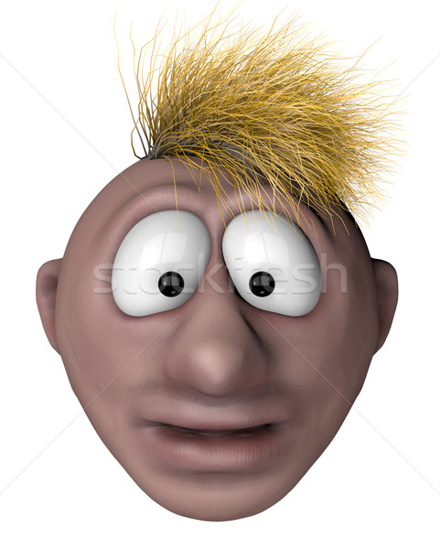
Türkçe Yanlışları-9
Yanlış: Aşağıdaki lösemi tanısı konulan çocuklarda, çocuktaki lösemi tipinin karşısında belirtilen hangi klinik özellik ile beraber olması beklenmez?
Doğru: Aşağıdaki "lösemi tipi ve birlikte görülebilen klinik özellik" eşleştirmelerinden hangisi yanlıştır?

Slide 41
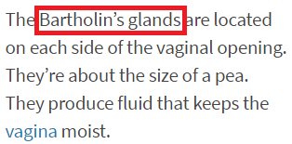
Türkçe Yanlışları-10
Özel isimlere saygı:
… golgide/Golgi cihazında
… stafilokokkus/Staphylococcus
… henlenin/Henle kıvrımının
… skene bezleri/Skene bezleri
… bartholin glandı/Bartholin glandı

Slide 42
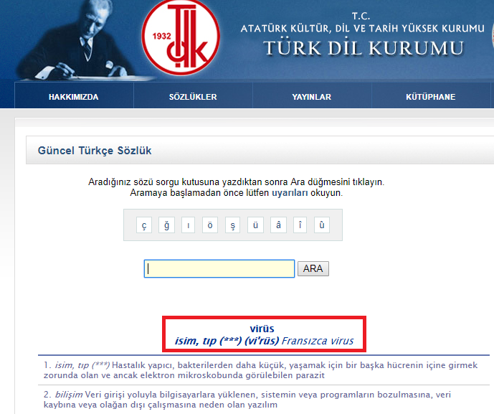
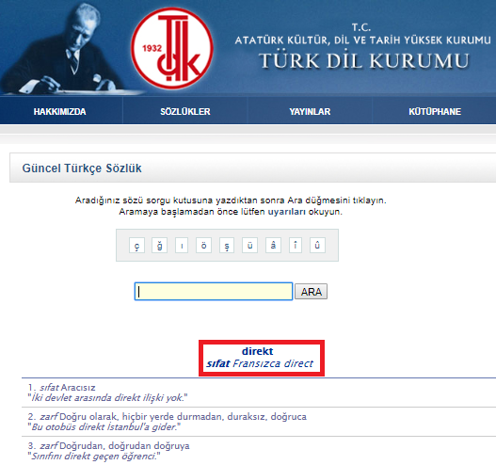
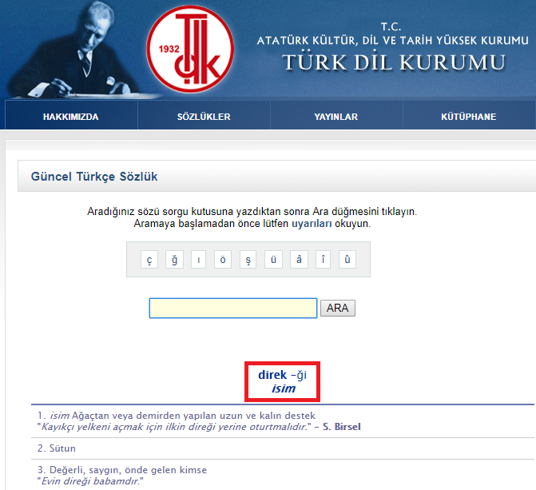
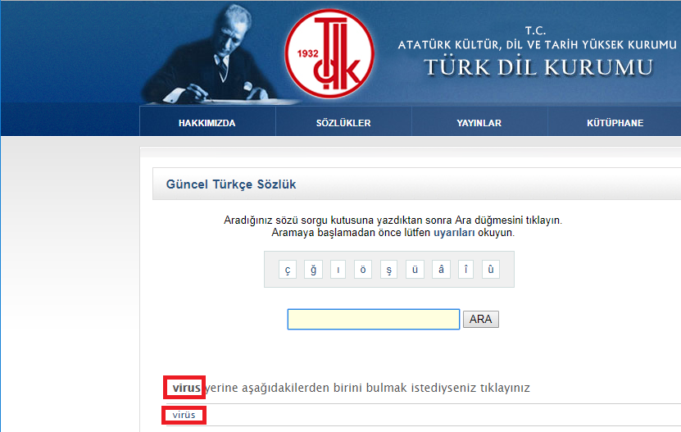
Türkçe Yanlışları-11
Temel Türkçe yanlışları:
… direk bilirubin/direkt bilirubin
… albumin/albümin
… globulin/globülin
… immun/immün
… virus/virüs
… oksid/oksit

Slide 43
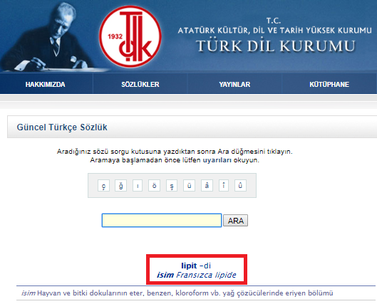
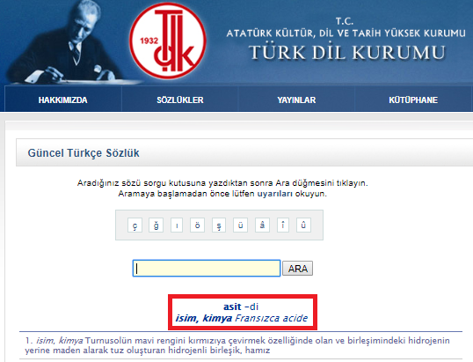
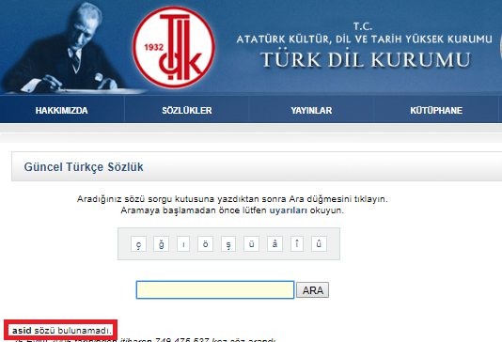
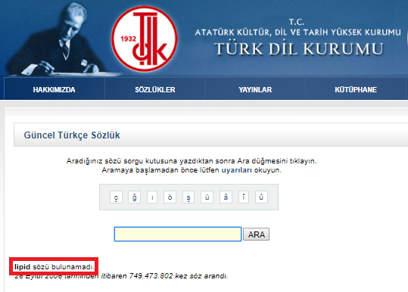
Türkçe Yanlışları-12
Temel Türkçe yanlışları:
… miyokard/miyokart (-dı)
… endokard/endokart (-dı)
… lipid/lipit (-di)
… asid/asit (-di)
… abse/apse

Slide 44
Vurgu Eksiklikleri

Slide 45
Altı Çizilecek Kelimeler-1
Olumsuz soru takıları:
… değildir?
… yapmaz?
… beklenmez?
… sentezlenmez?

Slide 46
Altı Çizilecek Kelimeler-2
"En" kelimesi geçen yönlendirmeler:
… en önemli …
… en az …
… en olası …
… en sık …

Slide 47
Altı Çizilecek Kelimeler-3
Cevabı etkileyen vurgular:
… ilk …
… öncelikle …
… primer …
… temel …
… yalnızca …
… acil …

Slide 48
Altı Çizilecek Kelimeler-4
Kesinlik belirten ifadeler:
… kesin/kesinlikle …
… mutlaka …
… temel …

Slide 49
Soru Kalıbı Yanlışları

Slide 50
Soru Kalıbı Yanlışları-1
Sorun: Doğru cevap dışında üç bilgi var
Yanlış: Dördüncüye saçma bir seçenek koymak
Doğru: Formatlı soru

Slide 51
Soru Kalıbı Yanlışları-1
Babesiyoz için aşağıdakilerden hangisi yanlıştır?
Etkeni bir protozoondur.
Kenelerle bulaşır.
Hepatit en sık görülen patolojidir.
Anemiye neden olur.
Kırsal bölgelerde sık karşılaşılan bir enfeksiyondur.

Slide 52
Soru Kalıbı Yanlışları-1
Doğru:
I. Etkeni bir protozoondur.
II. Kenelerle bulaşır.
III. Hepatit en sık görülen patolojidir.
IV. Anemiye neden olur.
Babesiyoz için yukarıdakilerden hangisi/hangileri doğrudur?
Yalnız I
Yalnız III
I, II ve IV
I ve III
II ve IV

Slide 53
Soru Kalıbı Yanlışları-2
Yanlış: Formatlı soru "… aşağıdakilerden"
Doğru: Formatlı soru "… yukarıdakilerden"

Slide 54
Soru Kalıbı Yanlışları-2
Yanlış::
I. ……
II. ……
III. ……
IV. ……
………………………………………………………………. aşağıdakilerden hangisi ……………………….………….?
I ve II
I ve III
II ve IV
Yalnız II
III ve IV
Doğru::
I. ……
II. ……
III. ……
IV. ……
………………………………………………………………. yukarıdakilerden hangisi/hangileri…………………?
I ve II
I ve III
II ve IV
Yalnız II
III ve IV

Slide 55
Soru Kalıbı Yanlışları-3
Yanlış: Formatlı soruda negatif bilgi sormak
Doğru: Formatlı soruda daima pozitif soru

Slide 56
Soru Kalıbı Yanlışları-3
Yanlış:: Yanlış:
I. ……
II. ……
III. ……
IV. ……
………………………………………………………………. yukarıdakilerden hangisi/hangileri değildir?
I ve II
I ve III
II ve IV
Yalnız II
III ve IV
Doğru::
I. ……
II. ……
III. ……
IV. ……
………………………………………………………………. yukarıdakilerden hangileridir?
I ve II
I ve III
II ve IV
Yalnız II
III ve IV

Slide 57
Soru Kalıbı Yanlışları-4
Yanlış: Formatlı soruda ifade hatası
Doğru: Formatlı soruda tek öncül cevabı yoksa yalnızca "hangileri", varsa "hangisi/hangileri"

Slide 58
Soru Kalıbı Yanlışları-4
Yanlış:
I. ……
II. ……
III. ……
IV. ……
………………………………………………………………. yukarıdakilerden hangisi/hangileridir?
I ve II
I ve III
II ve IV
I, II ve III
III ve IV
Doğru::
I. ……
II. ……
III. ……
IV. ……
………………………………………………………………. yukarıdakilerden hangisi/hangileridir?
Yalnız I
I ve II
I ve III
II ve IV
III ve IV

Slide 59
Düzey Yanlışları

Slide 60
Düzey Yanlışı
Yanlış (Dönem I sorusu): Enterik ateşin en sık etkeni aşağıdakilerden hangisidir?
Doğru (Dönem I sorusu): Gram negatif bakterilerde endotoksik aktiviteden sorumlu hücre duvarı yapısı aşağıdakilerden hangisidir?

Slide 61
Düzlem Yanlışları

Slide 62
Düzlem Yanlışı
Yanlış: Tifo için aşağıdakilerden hangisi doğrudur/yanlıştır?
Bir bulaş yolu
Tuttuğu bir organ
Bir klinik belirti
Bir tetkik sonucu
Tedavide kullanılan bir ilaç
Doğru: Tifo için en olası bulaş yolu aşağıdakilerden hangisidir?
Solunum yolu
Fekal-oral yol
Parenteral yol
Cinsel temas
Sağlam cilt teması

Slide 63
Veri Yetersizliği

Slide 64
Veri Yetersizliği-1
Hangi vajina?
Yenidoğan?
Prepubertal?
Doğurgan?
Menapoze?
Yanlış: Aşağıdakilerden hangisi vajina için yanlıştır?
Doğru: Aşağıdakilerden hangisi doğurganlık çağındaki bir kadının vajinası için yanlıştır?

Slide 65
Veri Yetersizliği-2
Hangi çift?
Pınar – Tarkan?
Hülya – Selim Soydan?
Melania – Donald Trump?
Yanlış: Aşağıdaki çiftlerden hangisi yanlıştır?
Doğru: Aşağıdaki "enzim ve hız kısıtlayıcı basamağı katalizleme etkisinin bulunduğu reaksiyon" eşleştirmelerinden hangisi yanlıştır?

Slide 66
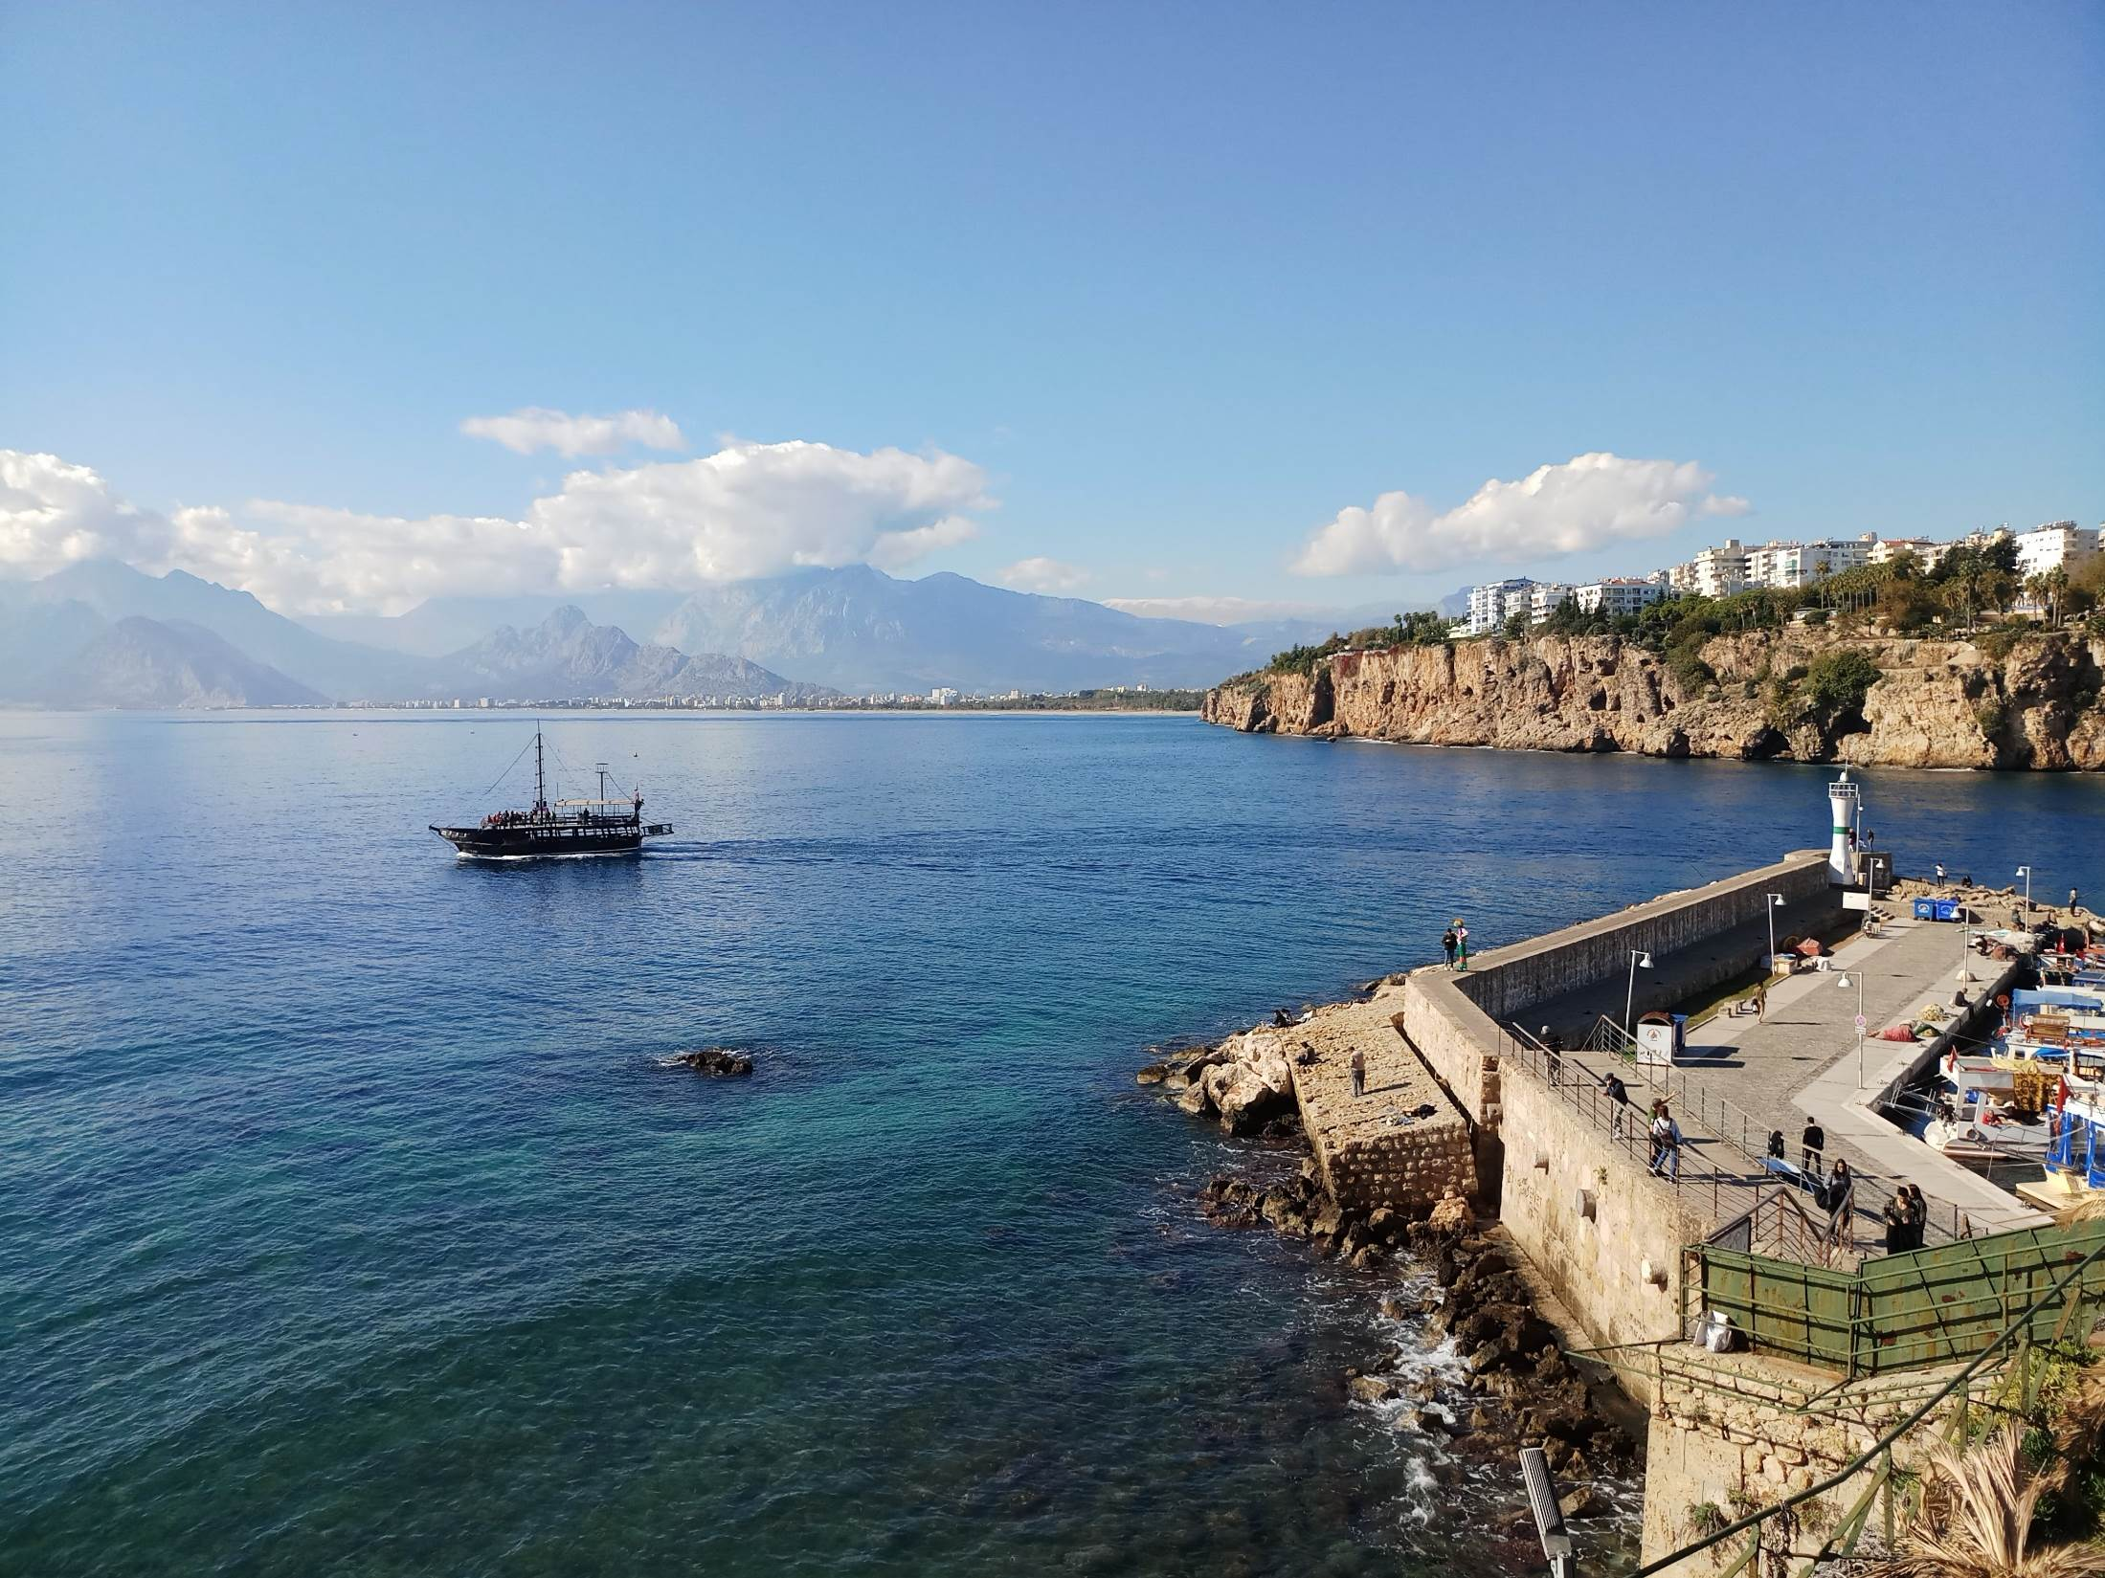
Teşekkürler

